Slide 1
代码考核
2021.12
Collaboration ⁞ Win-Win ⁞ Autonomy ⁞ Innovation

Slide 2
目 录
1.从文本文件txt里读取数据，用“,”分隔，显示到桌面dataGridView中
2.实现加载图片到桌面控件pictureBox1上
3.将pictureBox1上的图片以jpg格式存到本地图片文件夹中
4.添加串口通讯，连接扫码枪，新建窗口ScanFrm,通过新窗口上的按钮 控制扫码枪扫码，并将扫到的条码同步显示在桌面上
5.添加TCP/IP，使用调试助手能正常通讯
6. 多线程，另开一个线程实现计数功能（每隔1S刷新一个数据到桌面textBox控件，不允许用timer）
7. 通讯，扫码等需要同步保存Log到本地txt文档中和显示到桌面Log中
8. 总结

Slide 3
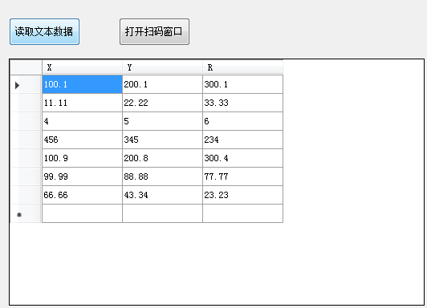
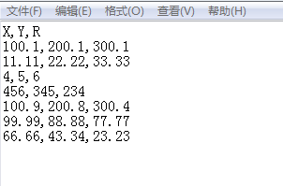
1.从文本文件txt里读取数据，用“,”分隔，显示到桌面dataGridView中
1.点击按钮“读取文本”，将程序文件夹下的txt（如下图）左边读出，运行后如右图

Slide 4
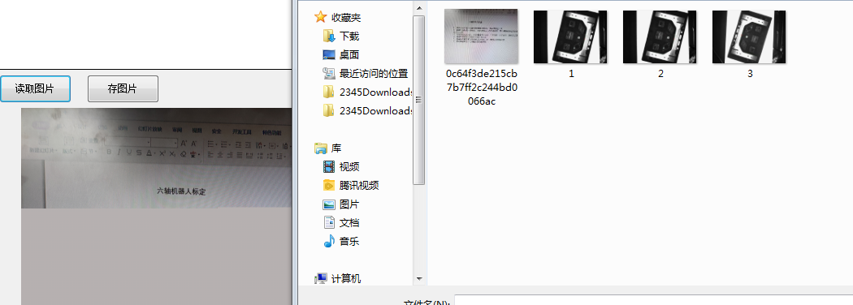
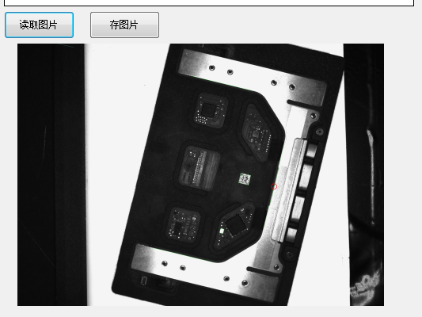
2.实现加载图片到桌面控件pictureBox1上
1.点击读取图片按钮，将选择图片显示到pictureBox控件上，如下
要求：点击按钮时，能打开文件夹，文件夹位置定位到置顶图片文件夹，任意选图片显示到控件上

Slide 5
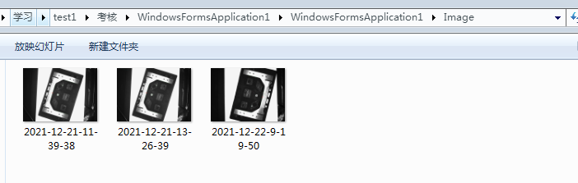
3.将pictureBox1上的图片以jpg格式存到本地图片文件夹中
1.点击存图片，可将pictureBox控件上的图片存到本地Image文件夹,存图名字以时间命名

Slide 6
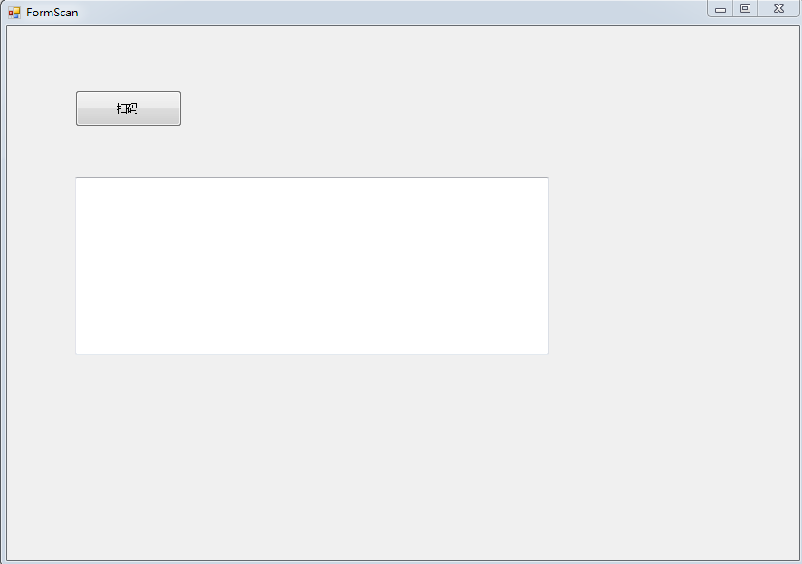
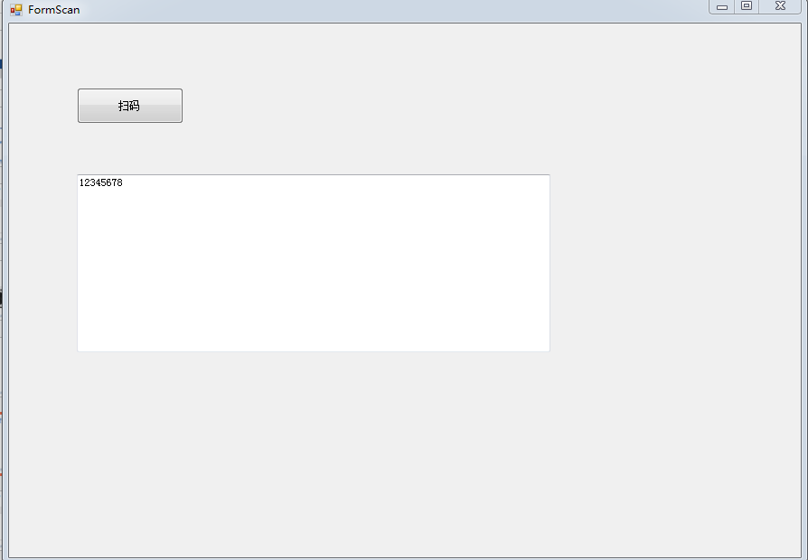
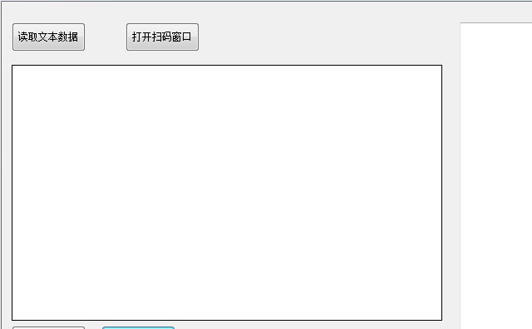
4.添加串口通讯，新建窗口ScanFrm,通过主窗口上的 “打开扫码窗口”按钮（图一）打开ScanFrm（图二），在新窗口上通过“扫码”按钮控制扫码枪扫码，并将扫到的条码同步显示在textBox上（图三）（允许使用现成的dll）
图一
图二
图三

Slide 7
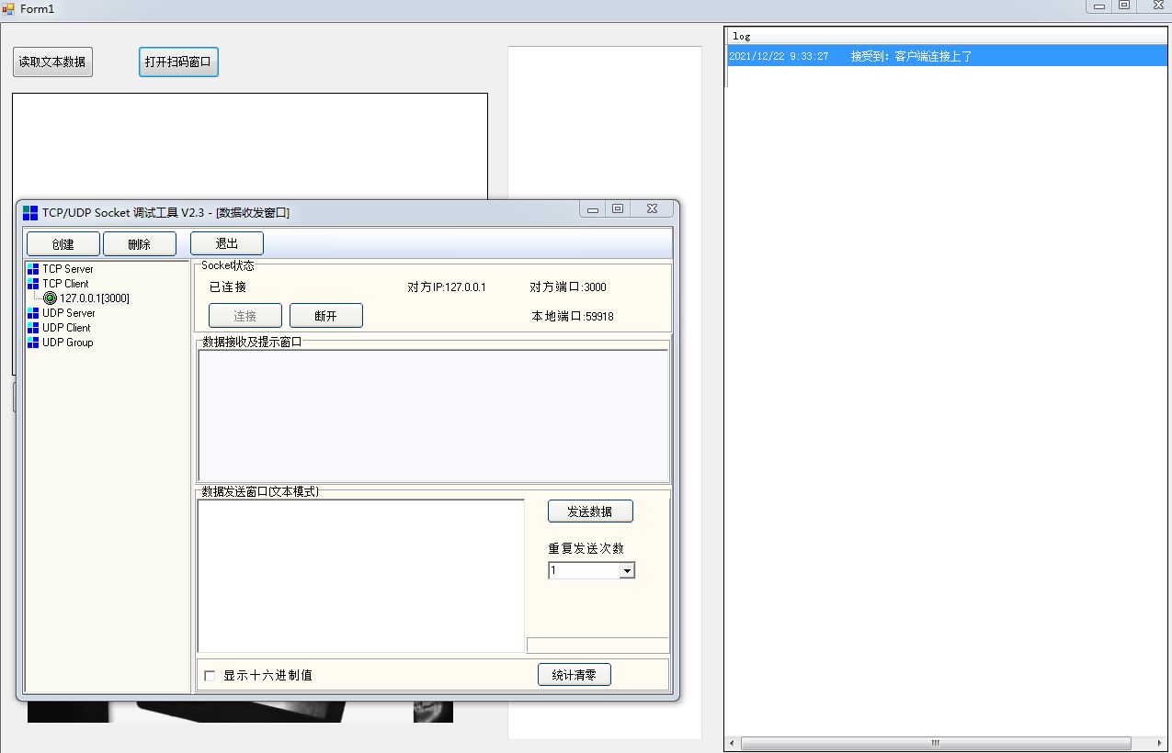
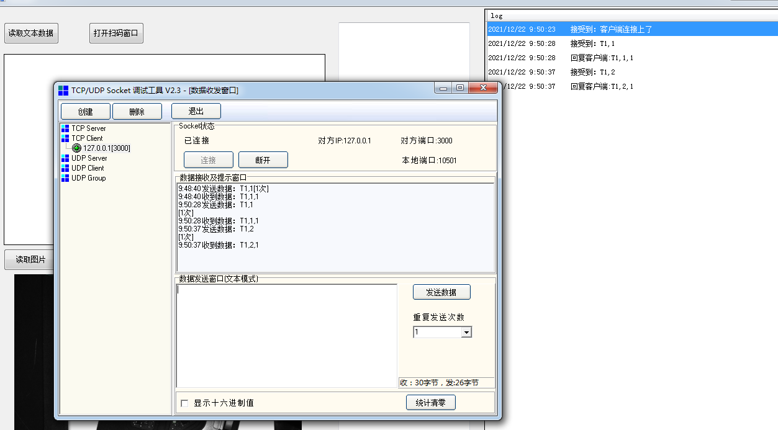
5.添加TCP/IP（允许使用现成的dll），使用调试助手模拟能正常通讯（调试助手发T1,1 程序回T1,1,1）
（调试助手发T1,2 程序回T1,2,1以此类推）
图一
图二

Slide 8
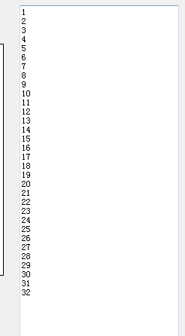
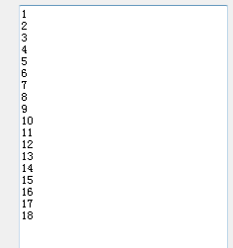
6. 多线程，另开一个线程实现计数功能（每隔1S刷新一个数据到桌面textBox控件，不允许用timer）
图一
图二

Slide 9
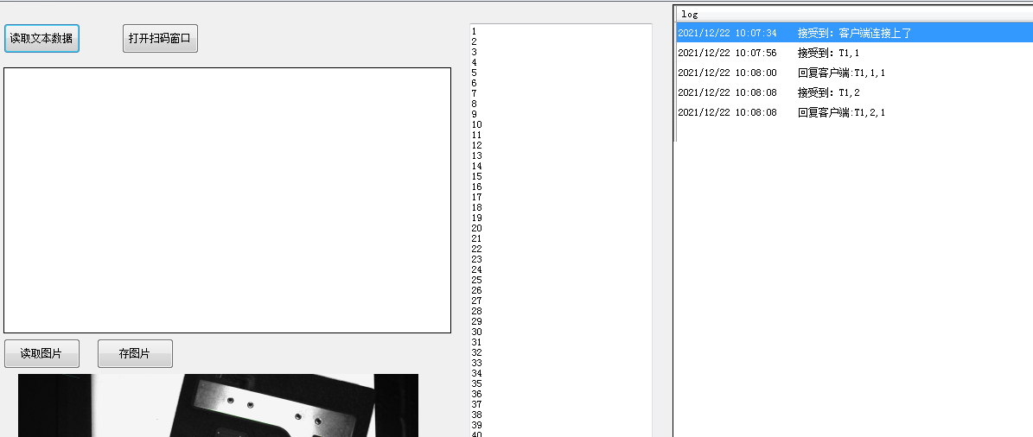
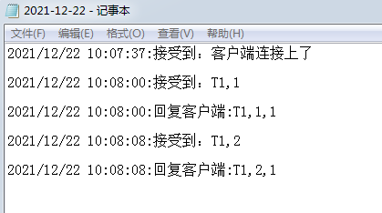
7. 通讯，扫码等需要同步保存Log到本地txt文档中(图一)和显示到桌面Log中（图二红色框）
图一
图二

Slide 10
8.总结
程序包含部分控件的灵活使用
字符串的截取处理等
TCP/IP通讯和串口通讯必须掌握
多线程的使用
Log的熟练使用

